Slide 1
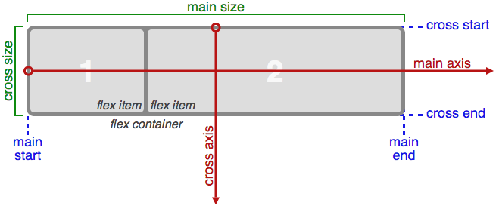
Flexbox
flexbox — это целый модуль, а не просто единичное свойство, он объединяет в себе множество свойств. Некоторые из них должны применяться к контейнеру (родительскому элементу, так называемому flex-контейнеру), в то время как другие свойства применяются к дочерним элементам, или flex-элементам.
Если обычный лейаут основывается на направлениях потоков блочных и инлайн-элементов, то flex-лейаут основывается на «направлениях flex-потока». Ознакомьтесь с этой схемой из спецификации, разъясняющей основную идею flex-лейаутов.

Slide 2
элементы будут распределяться либо вдоль главной оси (от main-start до main-end), либо вдоль поперечной оси (от cross-start до cross-end).
main-axis - главная ось, вдоль которой располагаются flex-элементы. Обратите внимание, она необязательно должна быть горизонтальной, всё зависит от свойства justify-content
main-start | main-end - flex-элементы размещаются в контейнере от позиции main-start до позиции main-end.
main size - ширина или высота flex-элемента в зависимости от выбранной основной величины. Основная величина может быть либо шириной, либо высотой элемента.
cross axis - поперечная ось, перпендикулярная к главной. Её направление зависит от направления главной оси.
cross-start | cross-end - flex-строки заполняются элементами и размещаются в контейнере от позиции cross-start и до позиции cross-end.
cross size - ширина или высота flex-элемента в зависимости от выбранной размерности равняется этой величине. Это свойство совпадает с width или height элемента в зависимости от выбранной размерности.

Slide 3
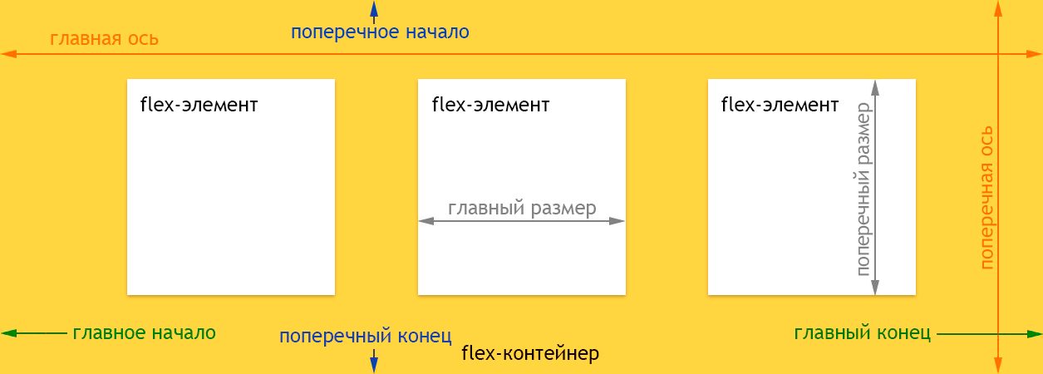
Основная характерная черта flex-контейнера — это способность изменять ширину или высоту своих дочерних элементов, чтобы как можно лучше заполнить доступную область на экранах разной ширины.

Slide 4
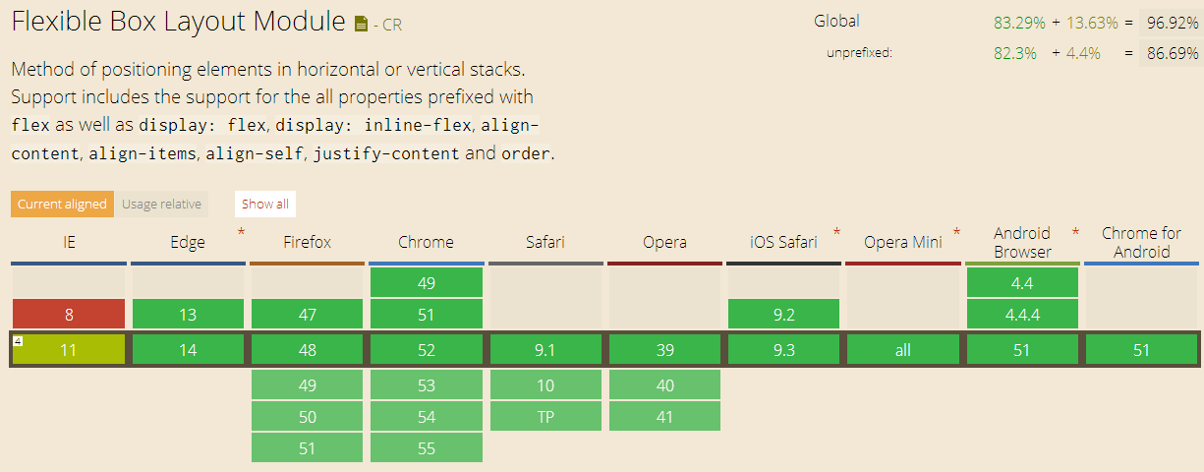
caniuse.com

Slide 5
Применение
просто установите свойство display для родительского HTML-элемента:
.flex-container {
display: -webkit-flex; /* Safari */
display: flex;
}
Или если нужно отобразить его как строчный элемент, то используйте:
.flex-container {
display: -webkit-inline-flex; /* Safari */
display: inline-flex;
}
Замечание: это свойство нужно установить только для родительского контейнера и все его непосредственные дочерние элементы автоматически станут flex-элементами.

Slide 6
Свойства
display: flex | inline-flex;
Применяется к: родительскому элементу flex-контейнера.
Определяет flex-контейнер (инлайновый или блочный в зависимости от выбранного значения), подключает flex-контекст для всех его непосредственных потомков.
Имейте в виду:
CSS-столбцы columns не работают с flex-контейнером
float, clear и vertical-align не работают с flex-элементами
псевдоэлементы ::first-line and ::first-letter не применяются к flex-контейнеру.

Slide 7
flex-direction
Применяется к: родительскому элементу flex-контейнера.
Устанавливает главную ось main-axis, определяя тем самым направление для flex-элементов, размещаемых в контейнере.
flex-direction: row | row-reverse | column | column-reverse

Slide 8

.flex-container {
flex-direction: row;
}
С направлением row flex-элементы укладываются в ряд слева направо в ltr-контексте.

Slide 9

.flex-container {
flex-direction: row-reverse;
}
С направлением row-reverse flex-элементы укладываются в ряд справа налево в ltr-контексте.

Slide 10
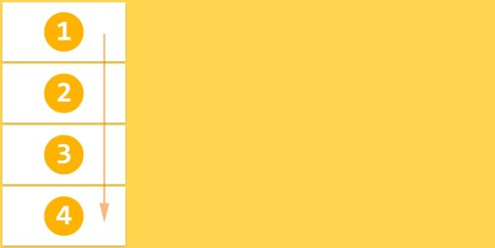
.flex-container {
flex-direction: column;
}
С направлением column flex-элементы укладываются в колонку сверху вниз.

Slide 11
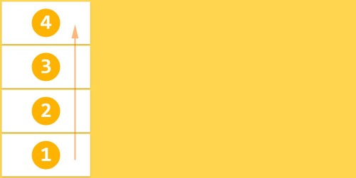
.flex-container {
flex-direction: column-reverse;
}
С направлением column-reverse flex-элементы укладываются в колонку снизу вверх.

Slide 12
flex-wrap
Применяется к: родительскому элементу flex-контейнера.
Определяет, будет ли контейнер однострочным или многострочным, а также направление поперечной оси, определяющей направление, в котором будут располагаться новые строки.
flex-wrap: nowrap | wrap | wrap-reverse
nowrap (по умолчанию): однострочный / слева направо для ltr, справа налево для rtl;
wrap: многострочный / слева направо для ltr, справа налево для rtl;
wrap-reverse: многострочный / справа налево для ltr, слева направо для rtl.
Первоначальная идея flexbox — контейнер для установки его элементов в одну единственную строку. Свойство flex-wrap управляет тем, как flex-контейнер будет выкладывать свои элементы — в одну строку или в несколько, и направлением, в котором будут укладываться новые строки.

Slide 13

.flex-container {
flex-wrap: nowrap;
}
Flex-элементы отображаются в один ряд, по умолчанию они сужаются, чтобы уместиться в ширину flex-контейнера.

Slide 14
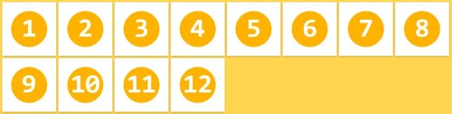
.flex-container {
flex-wrap: wrap;
}
Flex-элементы отображаются в несколько рядов, если потребуется, слева направо и сверху вниз.

Slide 15
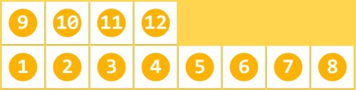
.flex-container {
flex-wrap: wrap-reverse;
}
Flex-элементы отображаются в несколько рядов, если потребуется, слева направо и снизу вверх.

Slide 16
_x000b_flex-flow
Применяется к: родительскому элементу flex-контейнера.
Это сокращение для свойств flex-direction и flex-wrap, вместе определяющих главную и поперечную оси. По умолчанию принимает значение row nowrap.
flex-flow: <'flex-direction'> || <'flex-wrap'>
.flex-container {
flex-flow: <flex-direction> || <flex-wrap>;

Slide 17
justify-content
Применяется к: родительскому элементу flex-контейнера.
Определяет выравнивание относительно главной оси. Помогает распределить оставшееся свободное место в случае, когда элементы строки не «тянутся», либо тянутся, но уже достигли своего максимального размера. Также позволяет в некотором роде управлять выравниванием элементов при выходе за границы строки.
justify-content: flex-start | flex-end | center | space-between | space-around
flex-start (по умолчанию): элементы сдвигаются к началу строки;
flex-end: элементы сдвигаются к концу строки;
center: элементы выравниваются по центру строки;
space-between: элементы распределяются равномерно (первый элемент в начале строки, последний — в конце);
space-around: элементы распределяются равномерно с равным расстоянием между собой и границами строки.

Slide 18

.flex-container {
justify-content: flex-start;
}
Flex-элементы выравниваются по левой стороне flex-контейнера в контексте ltr.

Slide 19

.flex-container {
justify-content: flex-end;
}
Flex-элементы выравниваются по правой стороне flex-контейнера в контексте ltr.

Slide 20

.flex-container {
justify-content: center;
}
Flex-элементы выравниваются по центру flex-контейнера.

Slide 21

.flex-container {
justify-content: space-between;
}
Flex-элементы отображаются с равным интервалом между ними, а первый и последний flex-элементы выравниваются по краям flex-контейнера.

Slide 22

.flex-container {
justify-content: space-around;
}
Flex-элементы отображаются с равным интервалом вокруг каждого flex-элемента, включая первый и последний flex-элементы.

Slide 23
align-items
Применяется к: родительскому элементу flex-контейнера.
Определяет поведение по умолчанию для того, как flex-элементы располагаются относительно поперечной оси на текущей строке. Считайте это версией justify-content для поперечной оси (перпендикулярной к основной).
align-items: flex-start | flex-end | center | baseline | stretch
flex-start: граница cross-start для элементов располагается на позицииcross-start;
flex-end: граница cross-end для элементов располагается на позиции cross-end;
center: элементы выравниваются по центру поперечной оси;
baseline: элементы выравниваются по своей базовой линии;
stretch (по умолчанию): элементы растягиваютcя, заполняя контейнер (с учётомmin-width/max-width).

Slide 24

.flex-container {
align-items: stretch;
}
Flex-элементы заполняют всю высоту (или ширину) от поперечного начала к поперечному концу flex-контейнера.

Slide 25

.flex-container {
align-items: flex-start;
}
Flex-элементы прижимаются к поперечному началу flex-контейнера.

Slide 26

.flex-container {
align-items: flex-end;
}
Flex-элементы прижимаются к поперечному концу flex-контейнера.

Slide 27

.flex-container {
align-items: center;
}
Flex-элементы укладываются по центру поперечной оси flex-контейнера.

Slide 28
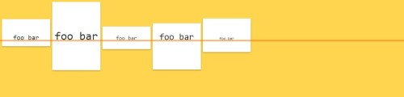
.flex-container {
align-items: baseline;
}
Flex-элементы выравниваются по базовой линии.

Slide 29
align-content
Применяется к: родительскому элементу flex-контейнера.
Выравнивает строки flex-контейнера при наличии свободного места на поперечной оси аналогично тому, как это делает justify-content на главной оси.
Замечание: это свойство не работает с однострочным flexbox.
align-content: flex-start | flex-end | center | space-between | space-around | stretch
flex-start: строки выравниваются относительно начала контейнера;
flex-end: строки выравниваются относительно конца контейнера;
center: строки выравниваются по центру контейнера;
space-between: строки распределяются равномерно (первая строка в начале строки, последняя — в конце);
space-around: строки распределяются равномерно с равным расстоянием между собой;
stretch (по умолчанию): строки растягиваются, заполняя свободное пространство.
Замечание: это свойство работает только в случае, если flex-контейнер содержит несколько строк flex-элементов. Если элементы размещены в единственной строке, то это свойство не влияет на раскладку.

Slide 30
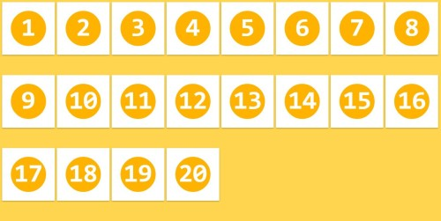
.flex-container {
align-content: stretch;
}
Flex-элементы отображаются с распределённым пространством после каждого ряда flex-элементов.
align-content: stretch поровну делит общую высоту контейнера между всеми строками флекс-элементов, а внутри каждой строки они выравниватся с помощью align-items, так же как и в случае одной строки.

Slide 31
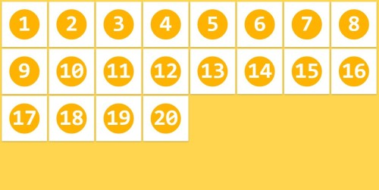
.flex-container {
align-content: flex-start;
}
Ряды flex-элементы прижаты к поперечному началу flex-контейнера.

Slide 32
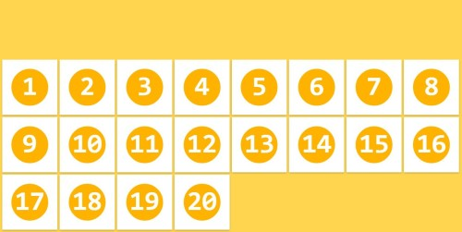
.flex-container {
align-content: flex-end;
}
Ряды flex-элементы прижаты к поперечному концу flex-контейнера.

Slide 33
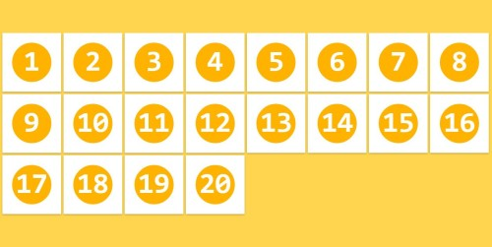
.flex-container {
align-content: center;
}
Ряды flex-элементов укладываются по центру поперечной оси flex-контейнера.

Slide 34
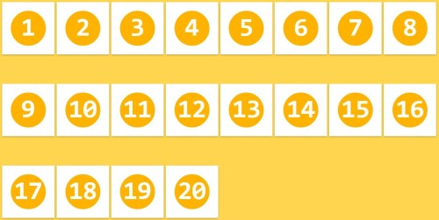
.flex-container {
align-content: space-between;
}
Ряды flex-элементов отображаются с равным интервалом между ними, а первый и последний ряд выравнивается по краям flex-контейнера.

Slide 35
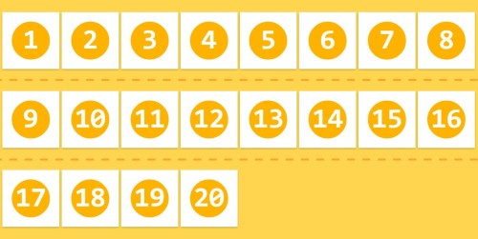
.flex-container {
align-content: space-around;
}
Flex-элементы отображаются с равным интервалом вокруг каждого ряда flex-элементов.

Slide 36
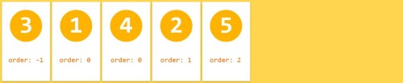
order
Применяется к: дочернему элементу / flex-элементу.
По умолчанию flex-элементы располагаются в исходном порядке. Тем не менее, свойствоorder может управлять порядком их расположения в контейнере.
order: <integer>
Свойство order определяют порядок, в котором дочерние элементы flex-контейнера появляются внутри него. По умолчанию, flex-элементы следуют один за другим по мере добавления во flex-контейнер.
.flex-item {
order: <целое число>;
}
Flex-элементы могут быть упорядочены при помощи этого простого свойства, без изменения структуры HTML-кода.
Значение по умолчанию: 0

Slide 37
flex-grow
Применяется к: дочернему элементу / flex-элементу.
Определяет для flex-элемента возможность «вырастать» при необходимости. Принимает безразмерное значение, служащее в качестве пропорции. Оно определяет, какую долю свободного места внутри контейнера элемент может занять.
Если у всех элементов свойство flex-grow задано как 1, то каждый потомок получит внутри контейнера одинаковый размер. Если вы задали одному из потомков значение 2, то он заберёт в два раза больше места, чем другие.
flex-grow: <number> (по умолчанию 0)
Отрицательные числа не принимаются.

Slide 38
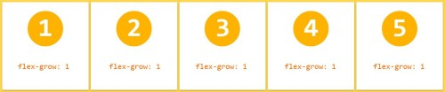
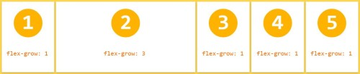
flex-grow
Это свойство указывает фактор растягивания flex-элемента, который определяет, насколько будет растянут flex-элемент относительно оставшихся flex-элементов во flex-контейнере при распределении положительного свободного пространства.
Значения:
.flex-item {
flex-grow: <число>;
}
Если всем flex-элементам задано одно и тоже значение flex-grow, тогда все элементы в контейнере будут одинакового размера.
Второй flex-элемент занимает больше места относительно размера других flex-элементов.
Значение по умолчанию: 0
Замечание: отрицательные значения игнорируются.

Slide 39
flex-shrink
Применяется к: дочернему элементу / flex-элементу.
Определяет для flex-элемента возможность сжиматься при необходимости.
flex-shrink: <number> (default 1)
Отрицательные числа не принимаются.

Slide 40
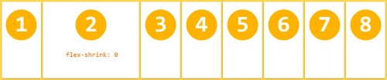
Свойство flex-shrink указывает фактор гибкого растягивания, который определяет, насколько будет сужен flex-элемент относительно оставшихся flex-элементов во flex-контейнере при распределении отрицательного свободного пространства.
Значения:
.flex-item {
flex-shrink: <число>;
}
По умолчанию любые flex-элементы могут быть сужены, но если мы установим значение flex-shrink в 0 (не сужаются), то они сохранят первоначальный размер.
Значение по умолчанию: 1

Slide 41
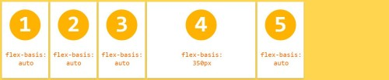
flex-basis
Применяется к: дочернему элементу / flex-элементу.
Определяет размер по умолчанию для элемента перед распределением пространства в контейнере.
flex-basis: <length> | auto (default auto)
Это свойство принимает те же самые значения, что width and height, и указывает исходный главный размер flex-элемента, прежде чем свободное пространство распределится в соответствии с факторами гибкости.
Значения:
.flex-item {
flex-basis: auto | <ширина>;
}
flex-basis указывается для 4-го flex-элемента и диктует его исходный размер.
Значение по умолчанию: auto

Slide 42
align-self
Применяется к: дочернему элементу / flex-элементу.
Позволяет переопределить выравнивание, заданное по умолчанию или в align-items, для отдельных flex-элементов.
align-self: auto | flex-start | flex-end | center | baseline | stretch

Slide 43

Свойство align-self переопределяет выравнивание по умолчанию (или то, что указано в align-items) для отдельных flex-элементов.
.flex-item {
align-self: auto | flex-start | flex-end | center | baseline | stretch;
}
Для 3-го и 4-го элемента переопределено выравнивание при помощи свойства align-self.
Значение по умолчанию: auto
Замечание: значение auto для align-self вычисляется как значение align-items родительского элемента, либо stretch, если родительского элемента нет.
Замечания для flex-элементов
float, clear и vertical-align не влияют на flex-элемент и не вырывают его из потока.

Slide 44
http://codepen.io/HugoGiraudel/pen/LklCv

